Slide 1
IV ENCUENTRO REGIONAL DEL GRUPO DE TRABAJO DE
PRODUCCIÓN Y GESTIÓN SOCIAL DEL HÁBITAT
MÉXICO
Tequisquiapan, Querétaro : 19, 20 y 21 de agosto de 2019

Slide 2
Organizaciones que participaron en la elaboración de las respuestas

Slide 3
Población 120 millones
Superficie 1.95 millones km²
Viviendas habitadas 32 millones
Tenencia
Propia 68%
Alquilada 16%
Prestada 14%
Sin escrituras 12.5%
Adquisición
Compra 31%
Mandó construir 33%
Autoconstrucción 24%
Herencia 9%
Donación de gobierno 1%
Otra 2%
CONTEXTO [Conteo 2015]

Slide 4
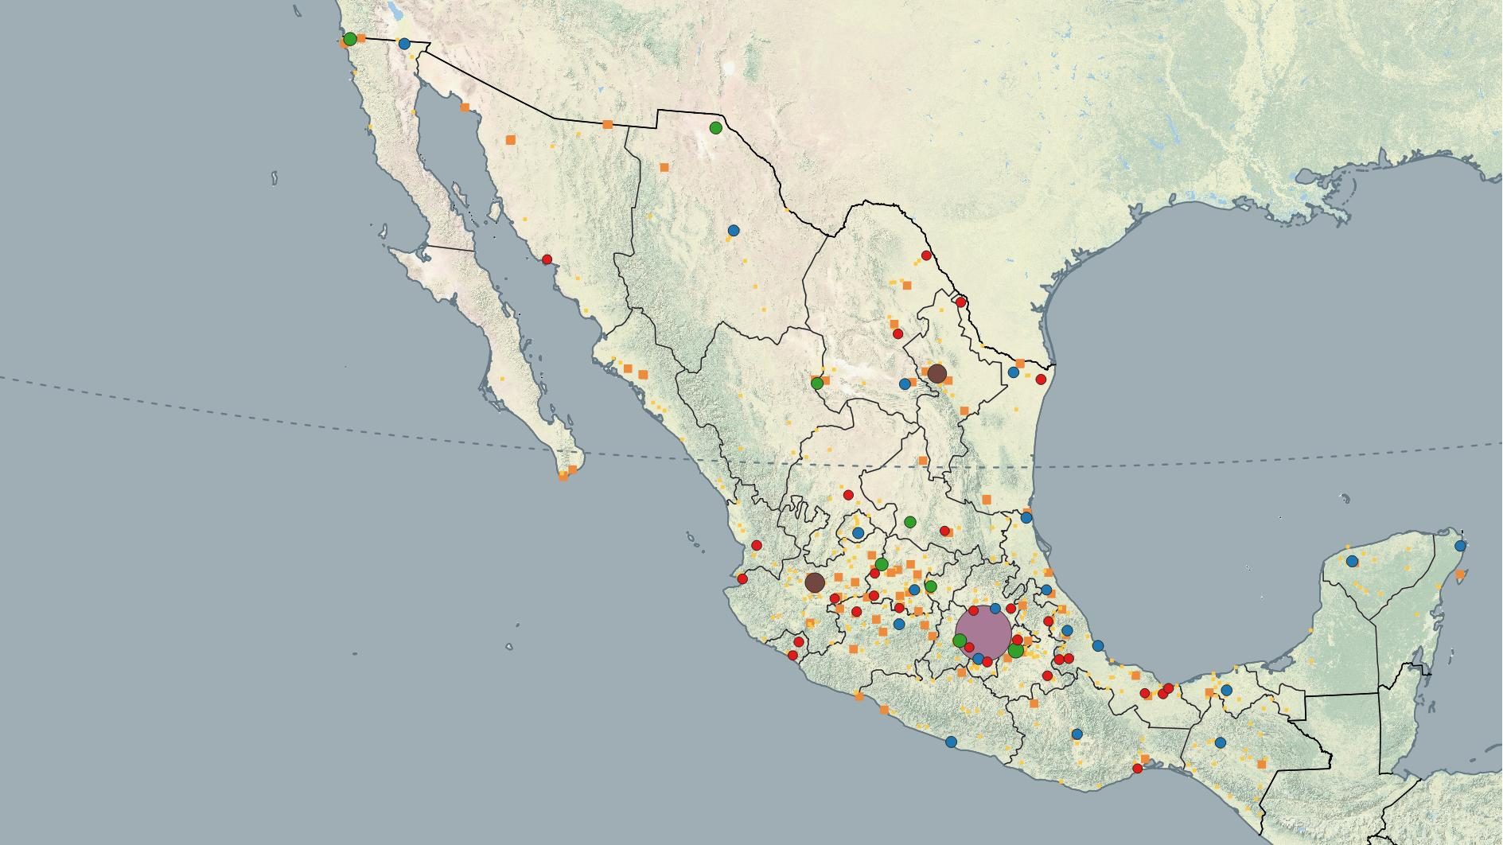
Sistema urbano nacional (SUN)
Zonas metropolitanas (57 en 2010)
+ de 20 millones (ZMVM) + de 3 millones (GDL y MTY) de 1 a 3 millones de 500 mil a 1 millón de 100 a 500 mil
Localidades entre 50 y 100 mil Localidades entre 15 y 50 mil
Elaboración: J. Díaz Fuente: Scince 2010, INEGI

Slide 5
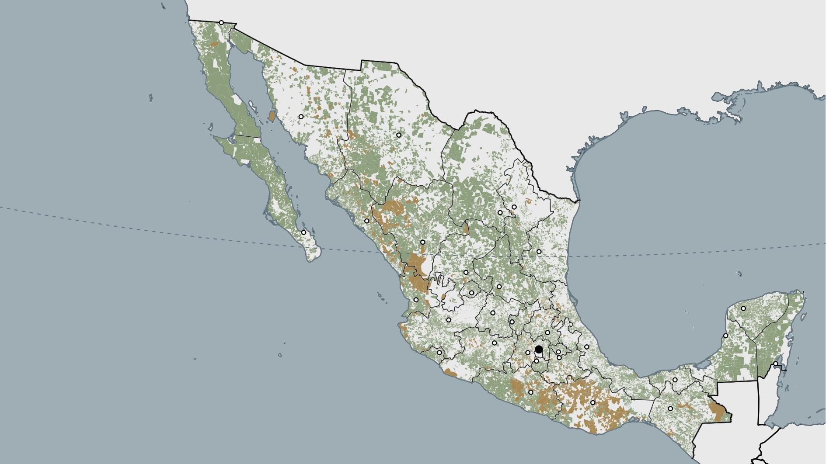
Propiedad comunal y ejidal
Comunidades
Registradas: 2,392 Derechohabientes: 847,439 Superficie (ha.): 17,299,057
Ejidos
Registrados: 29,690 Derechohabientes: 2,961,461 Superficie (ha.): 82,559,747
Elaboración: J. Díaz Fuente: Registro Agrario Nacional, febrero de 2016

Slide 6
1. Políticas e instrumentos
Transición → incertidumbre en cuanto a política de vivienda
Cabeza del sector: Secretaría de Desarrollo Agrario, Territorial y Urbano (SEDATU)
Avances y retrocesos en materia de vivienda y hábitat

Slide 7
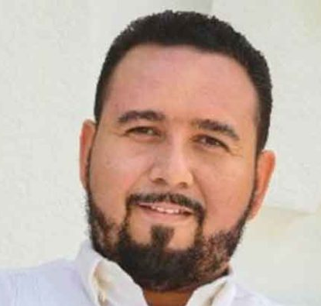
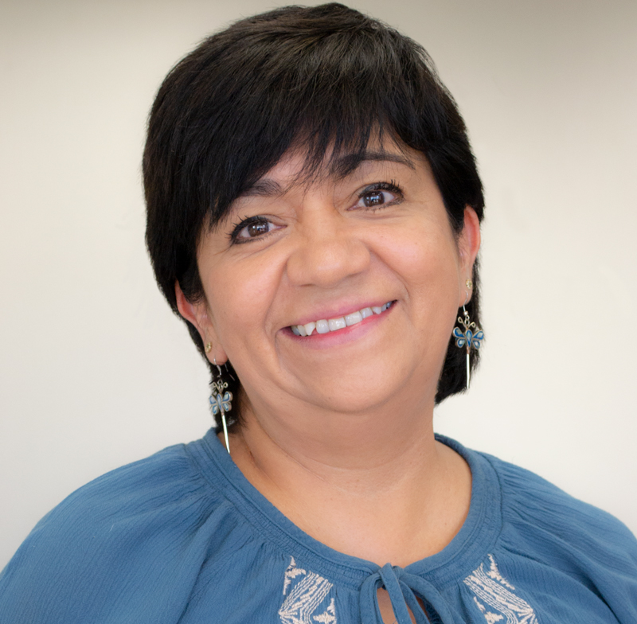
La producción social de vivienda asistida (PSVA) en el entramado estatal
Secretario SEDATU
Román Meyer
Procuraduría Agraria
Desarrollo urbano y vivienda
Ordenamiento territorial
Secretario y subsecretarías
Programas
Armando Rosales
David Cervantes
Rafaél Hernández
Organismos del sector agrario
Regularización del suelo urbano
Fondos de vivienda _ asalariados
RAN
Fondos de vivienda _ no asalariados
Vivienda social
Programa de Mejoramiento Urbano
Fomento a la planeación
Reconstrucción
Plutarco García
Co-financiamiento
PSVA
FIFONAFE
Samuel Peña
INFONAVIT
FOVISSSTE
CONAVI
FONHAPO
INSUS
Carlos Martínez
Agustín Rodríguez
Edna Vega
Lirio Rivera
Alfonso Iracheta

Slide 8
Coyuntura
Nivel federal
Reestructuración de créditos INFONAVIT (asalariados)
Desaparición de FONHAPO (no asalariados)
Continuidad del programa de Reconstrucción
Poca participación y prioridad a la seguridad pública en Programa de Mejoramiento Urbano
CDMX
Constitución de 2016 → Instituto de Planeación
Crisis del Instituto de Vivienda
Cooperativas de vivienda reconocidas pero sin programa operativo
Crisis del Programa de Mejoramiento Barrial y Comunitario → “senderos seguros”

Slide 9
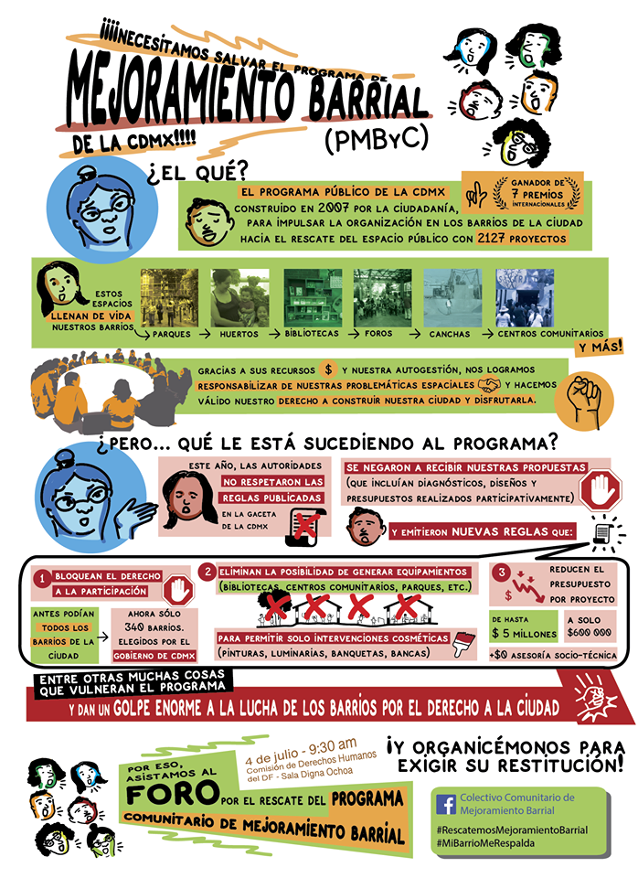
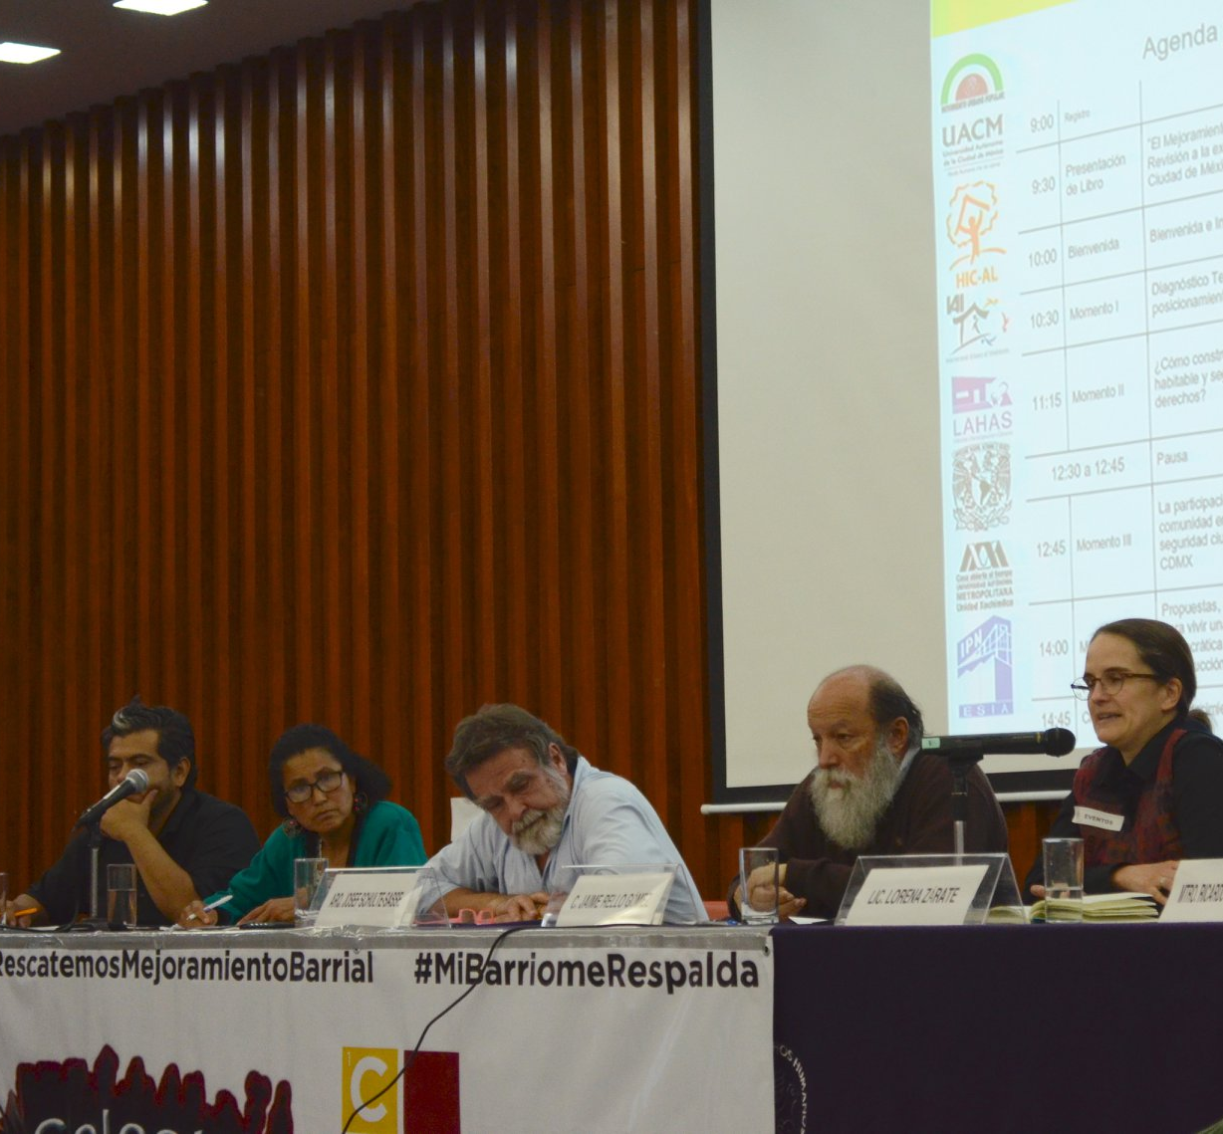

Slide 10
2. Estrategias
Vinculación
Formación
Incidencia en políticas públicas
Incidencia comunitaria
y acciones que realizan las organizaciones en defensa de la PyGSH

Slide 11
Ejemplos
Vinculación
Red de Productores Sociales de Vivienda
Plataforma Mexicana por el Derecho a la Ciudad y en Defensa del Territorio
Integración de organizaciones del MUP a la COCEAVIS
Hacia una federación de cooperativas
Formación
Escuela de cooperativismo de COCEAVIS en México
Diplomado Movimientos sociales, democracia participativa, territorio y hábitat
Diplomado Diseño participativo sustentable del hábitat
Diplomado Derecho a una vivienda adecuada y desalojos forzosos

Slide 12
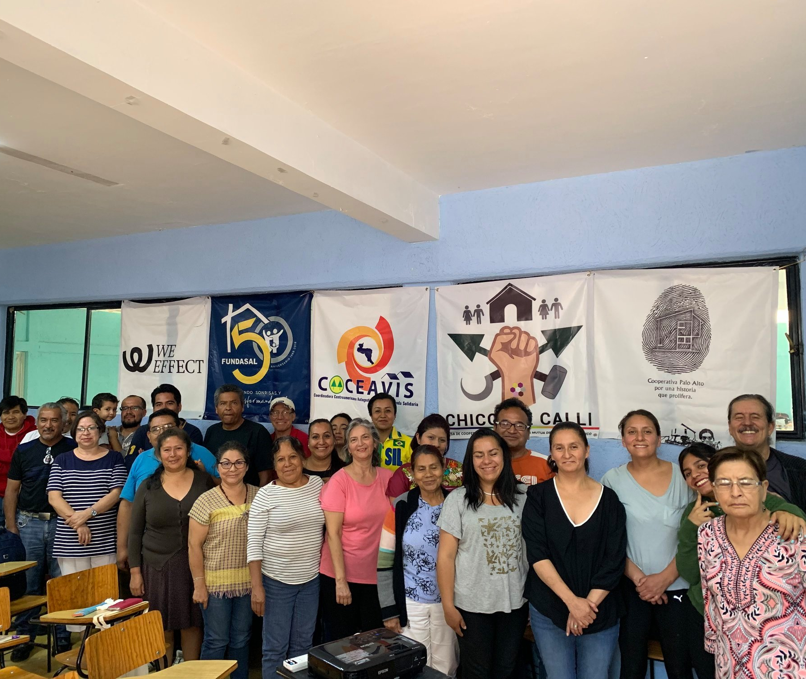
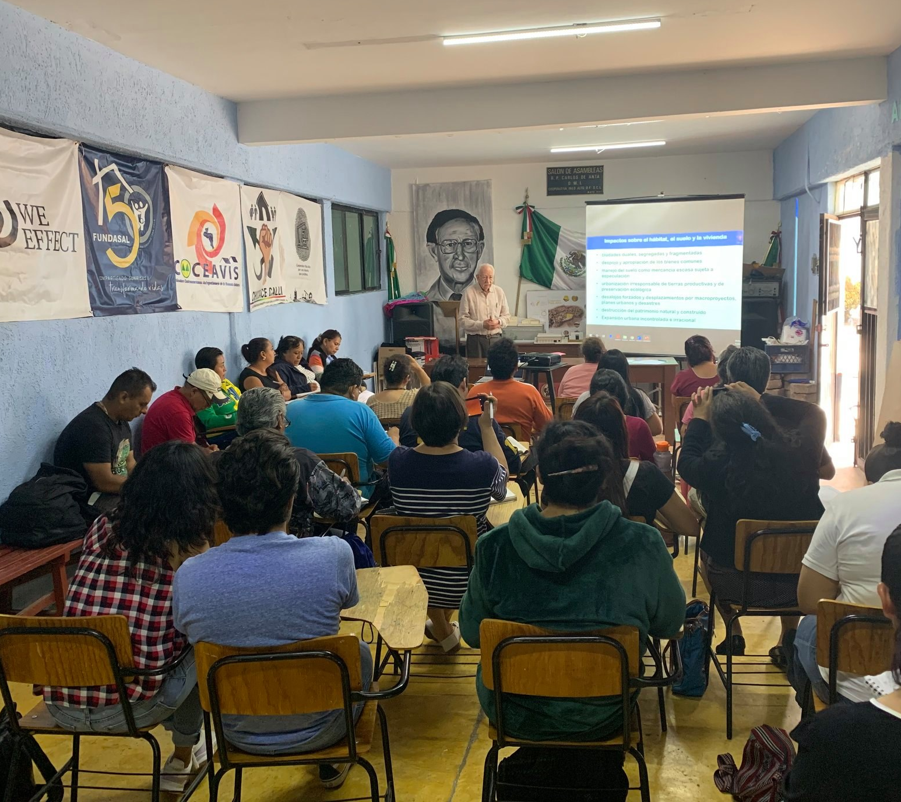

Slide 13
Ejemplos
Políticas públicas
Legislación contra los desalojos forzosos en la CDMX
Agendas locales de desarrollo
Inclusión de todos los damnificados, no solo censados
Planes comunitarios de riesgo
Incidencia comunitaria
Comedores comunitarios
De la reconstrucción física a la reconstrucción social
Recuperación de la agricultura
Valorización y promoción de de la arquitectura tradicional

Slide 14
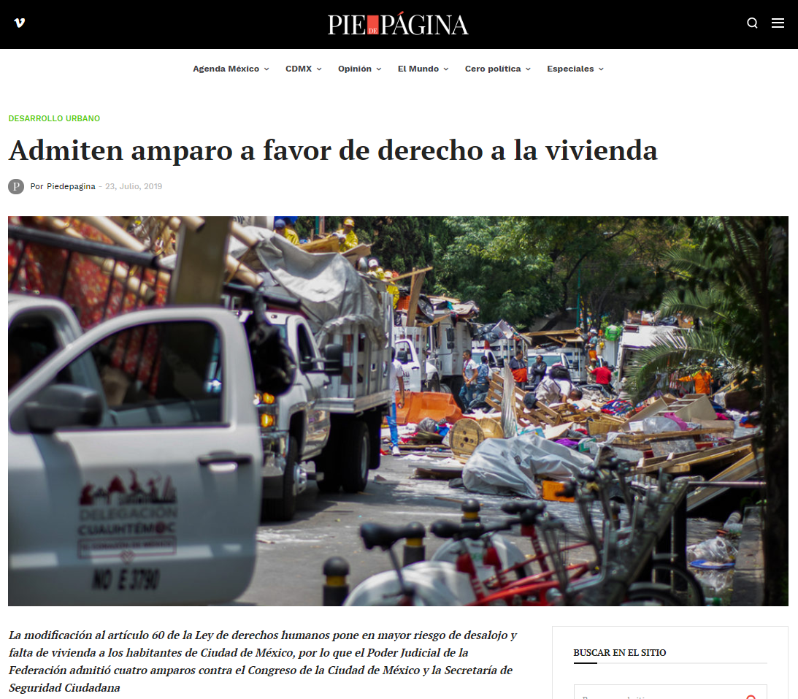
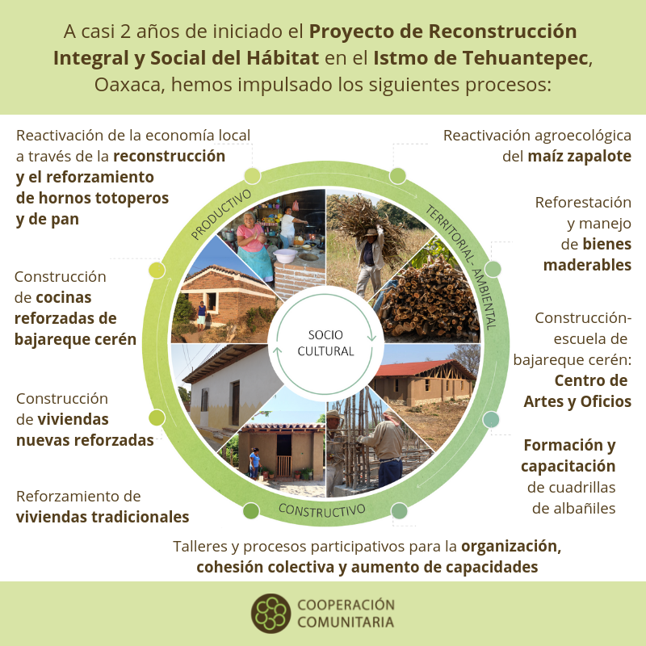

Slide 15
3. Suelo y financiamiento
Suelo
Diferencia urbano / rural
Financiamiento
Ahorro + Crédito + Subsidio (2007-2018)
“Financiamiento social”
Subsidio a damnificados (2017)
Donativos
Esquemas implementados por las organizaciones

Slide 16
